Slide 1
Processamento e análise de Imagens Digitais
Quantização
Aluno: José Gerardo Fonteles Lopes

Slide 2
Introdução
A quantização pode ser definida como uma atribuição de valores discretos a uma gama de valores contínuos. Para imagens, a quantização normalmente está relacionada a quantidade de tons de cinza que serão utilizados para representar a imagem.
O estudo do processo de quantização pode ser útil no sentido de que dependendo do nível de detalhes da imagem, não é necessário utilizar muitos níveis de cinza, o que ajuda a reduzir o tamanho de armazenamento da imagem.

Slide 3
Metodologia
Selecionou-se três imagens, sendo: lenna (baixo nível de detalhes), o cameraman (nível médio de detalhes) e uma multidão no parque (nível alto de detalhamento). Tendo posse dessas imagens utilizou-se um script (Quantizacao.m) no Matlab para a amostragem dessas imagens.
As imagens serão apresentadas no seguinte padrão:
8 bits
7 bits
6 bits
5 bits
4 bits
3 bits
2 bits
1 bit

Slide 4
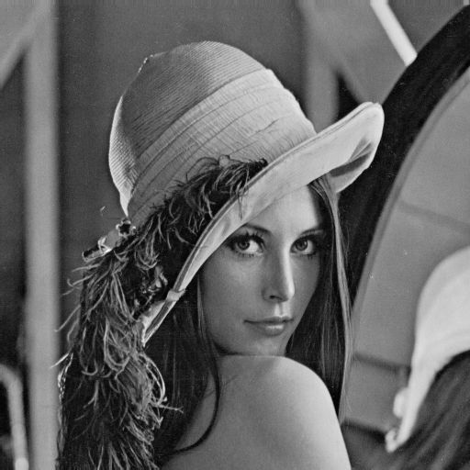
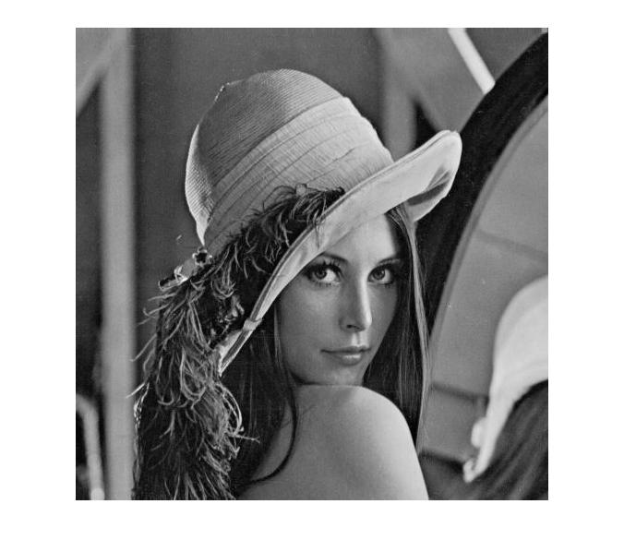



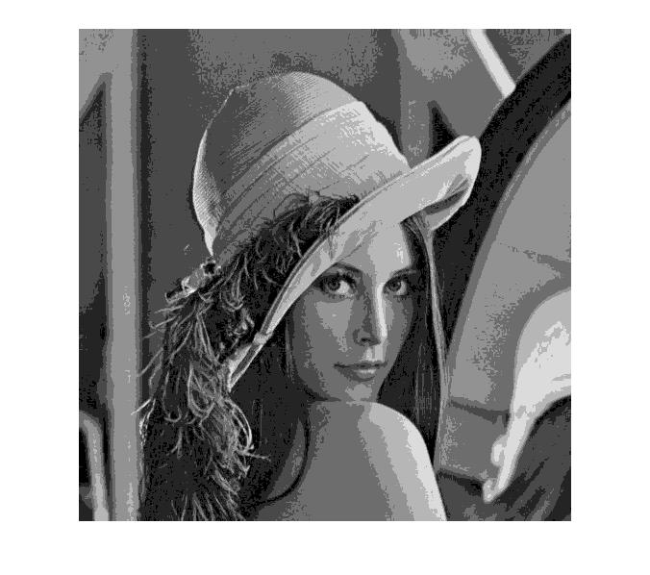
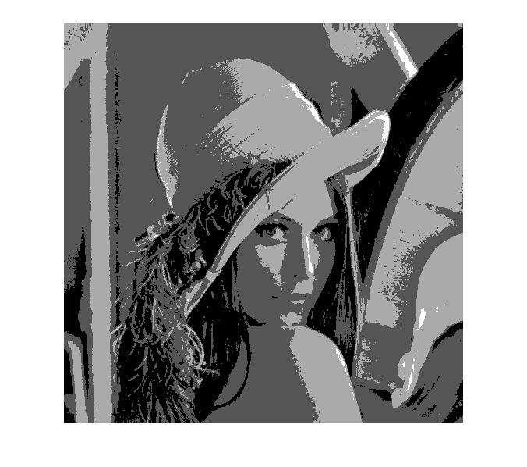
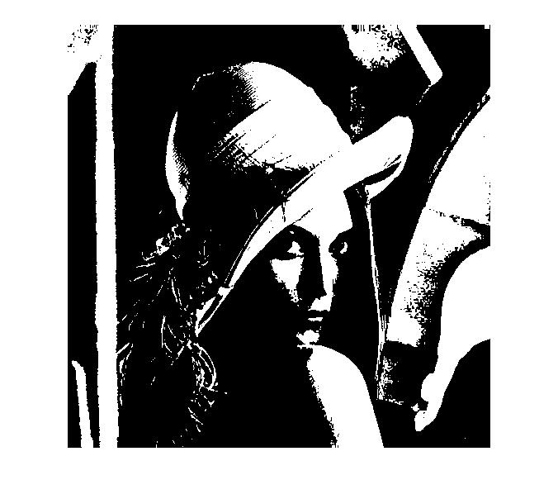
Imagem de baixo detalhes

Slide 5
Mean Square error – Lenna
Bit | 7 | 6 | 5 | 4 | 3 | 2 | 1
Error | 5113 | 799,318 | 121,676 | 24,169 | 5,9437 | 1,542 | 0,4973

Slide 6
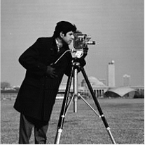

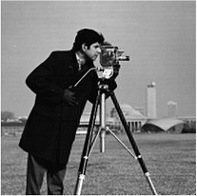

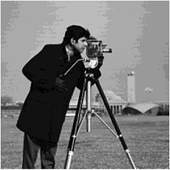
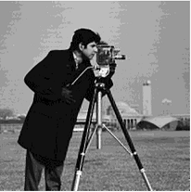

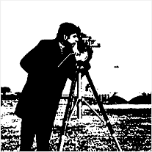
Imagem de medio detalhes

Slide 7
Mean Square error – Cameraman
Bit | 7 | 6 | 5 | 4 | 3 | 2 | 1
Error | 7510 | 435,306 | 124,812 | 25,818 | 5,964 | 1,503 | 0,4983

Slide 8
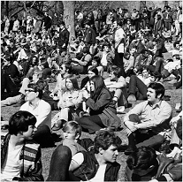





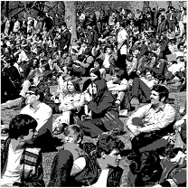
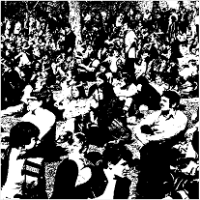
Imagem de alto detalhes

Slide 9
Mean Square error – Crown
Bit | 7 | 6 | 5 | 4 | 3 | 2 | 1
Error | 5113 | 799,318 | 121,676 | 24,169 | 5,943 | 1,541 | 0,4973

Slide 10
Conclusões
A medida que vamos diminuindo a quantidade de níveis de cinza que são utilizados para representar uma imagem a qualidade da imagem é perdida gradativamente. Dependo do nível de detalhes, tal diminuição da qualidade é percebida mais lentamente ou rapidamente, percebemos ainda que existe um aumento ou diminuição do “mean square error” de acordo com a quantidade de bits.
As imagens com altos níveis de detalhamento sofrem menos o impacto da quantização, já que a qualidade percebida neste tipo de imagem foi praticamente independente do número de tons de cinza. A razão para isso é que quando diminuir o número tons de cinza, aumentamos o contraste da imagem, e isso ajuda a manter a qualidade percebida em imagens com alto nível de detalhamento.

Slide 11
Bibliografia
GONZALES, Rafae C. Woods. Digital image processing. New York: Addison, 2002.
http://www.cin.ufpe.br/~cabm/pds/PDS_Aula09%20PDI.pdf
http://www.ic.unicamp.br/~cpg/material-didatico/mo442/200101/matlab /entregues/grupo1/lab1/exercicio_3/index.html
http://paginas.fe.up.pt/~tavares/downloads/publications/relatorios/MEB_Diogo_Faria_TrabPraticos.pdf
http://paginas.fe.up.pt/~mandrade/tvd/2006/trabalhos1-2005/TD-trab1-Filtragem-de-imagens.pdf
http://digitalsignal.files.wordpress.com/2010/09/aula04_slides.pdf
http://www.tecmundo.com.br/video-game/737-o-que-e-anti-aliasing-.htm
http://www.hardware.com.br/livros/hardware/antialiasing-anisotropic-filtering.html

